Slide 1

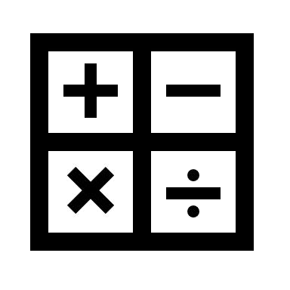



История появления дробей
ЧАСТЬ 2: Десятичные дроби

Slide 2

В жизни человеку приходилось не только считать предметы, но и измерять величины. В первую очередь люди столкнулись с проблемой разделения добычи. Например, одного кабана надо было разделить на 4 семьи. Как тогда назвать кусок доставшейся каждой семье? А как измерить длину участка, если она не укладывается в ровное число шагов, при его обходе? Для этого и появились дроби. По началу только: четверть, треть, два с половиной шага, а позднее и названия посложнее.

Slide 3
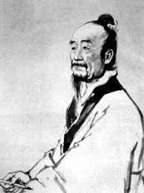
Первые упоминая о десятичных дробях были найдены в Древнем Китае. Их относят к III в. до н.э. Ввел их китайский математик Лю Хуэй. Основной мерой длины он объявил «ЧИ». Другие, более мелкие длины строились таким образом, чтобы каждая последующая равнялась одной десятой части предыдущей. В этой системе значение цифры зависело от её места, то есть система являлась позиционной. Каждой мере он дал определенное название. Если бы мы читали, например, десятичную дробь 2,437856 на древнекитайский манер, то у нас бы вышло следующее:
2 чи, 4 цуня, 3 доли, 7 порядковых, 8 шерстинок,
5 тончайших, 6 паутинок.

Slide 4
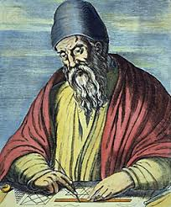
Предшественниками десятичных дробей являлись шестидесятеричные дроби древних вавилонян. Некоторые элементы десятичной дроби встречаются в трудах многих ученых Европы в 12-14 веках.
Десятичную дробь с помощью цифр и определенных знаков попытался записать арабский математик Ал-Уклисиди в X веке. Свои мысли по этому поводу он выразил в "Книге разделов об индийской арифметике".

Slide 5
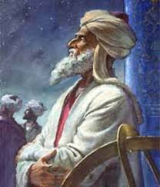
В XV веке, в Узбекистане, вблизи города Самарканда жил математик и астроном Джемшид Гиясэддин ал-Каши. Он наблюдал за движением звезд, планет и Солнца, ему необходимы были десятичные дроби. Ал-Каши написал книгу "Ключ к арифметике" 1424 году , в которой он показал запись дроби в одну строку числами в десятичной системе и дал правила действия с ними. Ученый пользовался несколькими способами написания дроби: то он применял вертикальную черту, то чернила черного и красного цветов. Но этот труд до европейских ученых своевременно не дошел.

Slide 6

В 1585 г. , независимо от ал-Каши, фламандский ученый Симон Стевин (1548-1620) сделал важное открытие, о чем написал в своей книге "Десятая" (на французском языке "De Thiende, La Disme"). Эта маленькая работа (всего 7 страниц) содержала объяснение записи и правил действий с десятичными дробями.

Slide 7
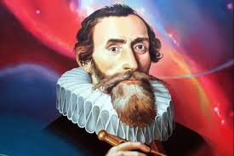
Запятая в записи дробей впервые встречается в 1592г., а в 1617г. шотландский математик Джон Непер предложил отделять десятичные знаки от целого числа либо запятой, либо точкой. Современную запись, т. е. отделение целой части запятой, предложил Кеплер (1571- 1630 гг.) . В странах, где говорят по-английски (Англия, США, Канада и др.) , и сейчас вместо запятой пишут точку, например: 2.3 и читают: два точка три.

Slide 8

Спасибо за внимание!

